Slide 1
Module 2: Configuration des paramètres de base de commutateur et de périphérique final
Contenu Pédagogique de l'instructeur
Présentation des réseaux V7.0 (ITN)
Notes:
Programme de L’Académie Réseau de Cisco
CCNA 1
Module 2: Configuration des paramètres de base de commutateur et de périphérique final

Slide 2
Instructor Materials – Module 2 Planning Guide
This PowerPoint deck is divided in two parts:
Instructor Planning Guide
Information to help you become familiar with the module
Teaching aids
Instructor Class Presentation
Optional slides that you can use in the classroom
Begins on slide #13
Note: Remove the Planning Guide from this presentation before sharing with anyone.
For additional help and resources go to the Instructor Home Page and Course Resources for this course. You also can visit the professional development site on netacad.com, the official Cisco Networking Academy Facebook page, or Instructor Only FB group.
Notes:
2

Slide 3
À quoi s'attendre dans ce module?
Pour faciliter l'apprentissage, les caractéristiques suivantes de l'interface graphique GUI peuvent être incluses dans ce module :
Fonctionnalité | Description
Animations | Exposez les participants à des nouvelles compétences et des nouveaux concepts.
Vidéos | Exposez les participants à des nouvelles compétences et des nouveaux concepts.
Vérifiez votre compréhension (CYU) | Questionnaire en ligne par rubrique pour aider les apprenants à évaluer la compréhension du contenu.
Exercices interactifs | Plusieurs formats pour aider les étudiants à évaluer leur compréhension du contenu.
Contrôleur de syntaxe | Petites simulations qui exposent les apprenants à la ligne de commande Cisco pour pratiquer les compétences de configuration.
Exercice PT | Activités de simulation et de modélisation conçues pour explorer, acquérir, renforcer et étendre les compétences.

Slide 4
À quoi s'attendre dans ce module?
Pour faciliter l'apprentissage, les caractéristiques suivantes peuvent être incluses dans ce module :
Fonctionnalité | Description
Ateliers pratiques | les travaux pratiques sont conçus pour travailler avec des équipements physiques.
Exercices en classe | Ils sont présentés dans la page des resources du formateur. Les activités en classe sont conçus pour faciliter l'apprentissage, les discussions dans la classe et la collaboration des étudiants.
Questionnaires sur le module | Auto-évaluations qui intègrent les concepts et les compétences acquises tout au long de la série de sujets présentés dans le module.
Résumé du module | Récapitulez brièvement le contenu du module.

Slide 5
Check Your Understanding
Check Your Understanding activities are designed to let students quickly determine if they understand the content and can proceed, or if they need to review.
Check Your Understanding activities do not affect student grades.
There are no separate slides for these activities in the PPT. They are listed in the notes area of the slide that appears before these activities.
Notes:
5

Slide 6
Module 2: Activities
What activities are associated with this module?
Page # | Activity Type | Activity Name | Optional?
2.1.6 | Check Your Understanding | Cisco IOS Access | Recommended
2.2.3 | Video | IOS CLI Primary Command Modes | Recommended
2.2.5 | Video | Navigate Between IOS Modes | Recommended
2.2.7 | Syntax Checker | Navigate Between IOS Modes | Recommended
2.2.8 | Check Your Understanding | IOS Navigation | Recommended
2.3.4 | Video | Context Sensitive Help and Command Syntax Check | Recommended
2.3.6 | Video | Hot Keys and Shortcuts | Recommended
2.3.7 | Packet Tracer | Navigate the IOS | Recommended
Notes:
6

Slide 7
Module 2: Activities (Cont.)
What activities are associated with this module?
Page # | Activity Type | Activity Name | Optional?
2.3.8 | Lab | Navigate the IOS by Using Tera Term for Console Connectivity | Recommended
2.4.6 | Video | Secure Administrative Access to a Switch | Recommended
2.4.7 | Syntax Checker | Basic Device Configuration | Recommended
2.4.8 | Check Your Understanding | Basic Device Configuration | Recommended
2.5.3 | Video | Alter the Running Configuration | Recommended
2.5.5 | Packet Tracer | Configure Initial Switch Settings | Recommended
2.6.3 | Check Your Understanding | Ports and Addresses | Recommended
2.7.3 | Syntax Checker | Verify Windows PC IP Configuration | Recommended
Notes:
7

Slide 8
Module 2: Activities (Cont.)
What activities are associated with this module?
Page # | Activity Type | Activity Name | Optional?
2.7.5 | Syntax Checker | Configure a Switch Virtual Interface | Recommended
2.7.6 | Packet Tracer | Implement Basic Connectivity | Recommended
2.8.1 | Video | Test the Interface Assignment | Recommended
2.8.2 | Video | Test End-to-End Connectivity | Recommended
2.9.1 | Packet Tracer | Basic Switch and End Device Configuration | Recommended
2.9.2 | Lab | Basic Switch and End Device Configuration | Recommended
Notes:
8

Slide 9
Module 2: Best Practices
Prior to teaching Module 2, the instructor should:
Review the activities and assessments for this module.
Try to include as many questions as possible to keep students engaged during classroom presentation.
Topic 2.1
Ask the students or have a class discussion
What are the advantages and disadvantages of using a GUI interface or CLI?
Why is SSH more important to use instead of Telnet?
If available, show the class how to remotely access a switch by using a terminal emulation program such as Tera Term or PuTTY.
Notes:
9

Slide 10
Module 2: Best Practices (Cont.)
Topic 2.2
Ask the students or have a class discussion
Explain the differences between User EXEC mode and Privileged EXEC mode. You can write the switch prompts on the board and explain the prompts will display the current mode.
Why do you think the commands available in User EXEC mode are limited?
What are the differences between Privilege EXEC mode and Global Configuration mode?
Draw the different IOS mode prompts on the board and explain the differences between the configuration modes and how to tell which mode the switch is currently in.
Topic 2.3
Ask the students or have a class discussion
Draw the basic IOS command structure on the board and describe the syntax
What hot keys or shortcuts do you use on your computers? (F5 to refresh, Ctrl+C to copy, Ctrl+S to save etc.)
If possible, display the CLI of a switch and show the help feature for various commands.
Notes:
10

Slide 11
Module 2: Best Practices (Cont.)
Topic 2.4
Ask the students or have a class discussion
Explain the guidelines for naming a network device and why the default name should be changed.
Why would you want to encrypt all the passwords on a switch?
Why is a banner important to configure on a network device?
Topic 2.5
Ask the students or have a class discussion
What would be a disadvantage of reloading a switch?
What is the difference between the running-config and the startup-config?
If possible, walkthrough an example of capturing the running-config or startup-config to a text file.
Notes:
11

Slide 12
Module 2: Best Practices (Cont.)
Topic 2.6
Ask the students or have a class discussion
Name some end devices that are configured with IP addresses. Why do they need to be configured with an IP address?
If available, show various network media such as Ethernet cables or fiber-optic cables and how they connect to a port on the switch.
Topic 2.7
Ask the students or have a class discussion
Have you ever configured your computer with a manual IP address?
Why do you need to use the no shutdown command on an interface?
Topic 2.8
Ask the students or have a class discussion
Why is it important to test end-to-end connectivity?
Notes:
12

Slide 13
Module 2: Configuration des paramètres de base de commutateur et de périphérique final
Présentation des réseaux V7.0 (ITN)
Notes:
Programme de L’Académie Réseau de Cisco
Présentation des réseaux V7.0 (ITN)
Module 2: Configuration des paramètres de base de commutateur et de périphérique final

Slide 14
Objectifs de ce module
Titre de Module: Configuration des paramètres de base de commutateur et de périphérique final
L'objectif du Module: Mettre en œuvre les paramètres initiaux, y compris les mots de passe, l'adressage IP et les paramètres de passerelle par défaut sur un commutateur réseau et sur des terminaux.
Titre du rubrique | Objectif du rubrique
Accès à Cisco IOS | Expliquer comment accéder à un périphérique Cisco IOS pour le configurer.
Navigation IOS | Expliquer comment naviguer dans Cisco IOS pour configurer les périphériques réseau.
Structure des commandes | Décrire la structure des commandes du logiciel Cisco IOS.
Configuration de base de périphérique | Configurer un périphérique Cisco IOS à l'aide de l'interface de ligne de commande.
Enregistrement des configurations | Utiliser les commandes IOS pour enregistrer la configuration en cours.
Ports et adresses | Expliquer comment les périphériques communiquent sur les supports réseau.
Configuration de l'adressage IP | Configurer un périphérique hôte à l'aide d'une adresse IP.
Vérification de la connectivité | Vérifier la connectivité entre deux terminaux.
Notes:
14
2 - Configuration de base de commutateur et de périphérique final
2.0.2 - Que dois-je apprendre à faire dans le module?

Slide 15
2.1 Accès à Cisco IOS
Notes:
2 - Configuration de base de commutateur et de périphérique final
2.1 - Accès à Cisco IOS

Slide 16
Accès à Cisco IOS Systèmes d'exploitation
Shell - L'interface utilisateur qui permet aux utilisateurs de demander des tâches spécifiques à partir de l'ordinateur. Ces requêtes peuvent être effectuées via l'interface CLI ou GUI.
Noyau - élément qui assure la communication entre le matériel informatique et les logiciels, et gère le mode d'utilisation des ressources matérielles pour satisfaire la configuration logicielle.
Matériel - La partie physique d'un ordinateur qui intègre des éléments électroniques.
Notes:
2 - Configuration de base de commutateur et de périphérique final
2.1 - Accès à Cisco IOS
2.1.1 - Systèmes d'exploitation

Slide 17
Accès à Cisco IOS GUI
Une interface utilisateur graphique (GUI) permet à l'utilisateur d'interagir avec le système à l'aide d'un environnement utilisant des graphiques, des icônes, des menus et des fenêtres.
L'exemple d'interface utilisateur graphique GUI est plus convivial et ne nécessite pas de connaissances approfondies de la La Structure des commandes sous-jacente qui contrôle le système.
Les systèmes d'exploitation les plus connus sont Windows, macOS, Linux KDE, Apple iOS et Android.
Les GUI peuvent également tomber en panne ou simplement ne pas fonctionner correctement. C'est pourquoi l'accès aux périphériques réseau se fait habituellement via une CLI.
Notes:
2 - Configuration de base de commutateur et de périphérique final
2.1 - Accès à Cisco IOS
2.1.2 - GUI

Slide 18
Accès à Cisco IOS Objectif d'un système d'exploitation
Le système d'exploitation PC permet à un utilisateur d'effectuer les opérations suivantes:
Utiliser une souris pour faire des sélections et exécuter des programmes;
Entrer des commandes textuelles;
Afficher des images sur un écran.
Le système d'exploitation réseau basé sur l'interface client permet à un technicien réseau d'effectuer les opérations suivantes:
Utiliser un clavier pour exécuter des programmes réseau basés sur CLI;
Utiliser un clavier pour entrer des commandes textuelles;
Afficher des images sur un écran.
Notes:
2 - Configuration de base de commutateur et de périphérique final
2.1 - Accès à Cisco IOS
2.1.3 - Objectif d'un OS

Slide 19
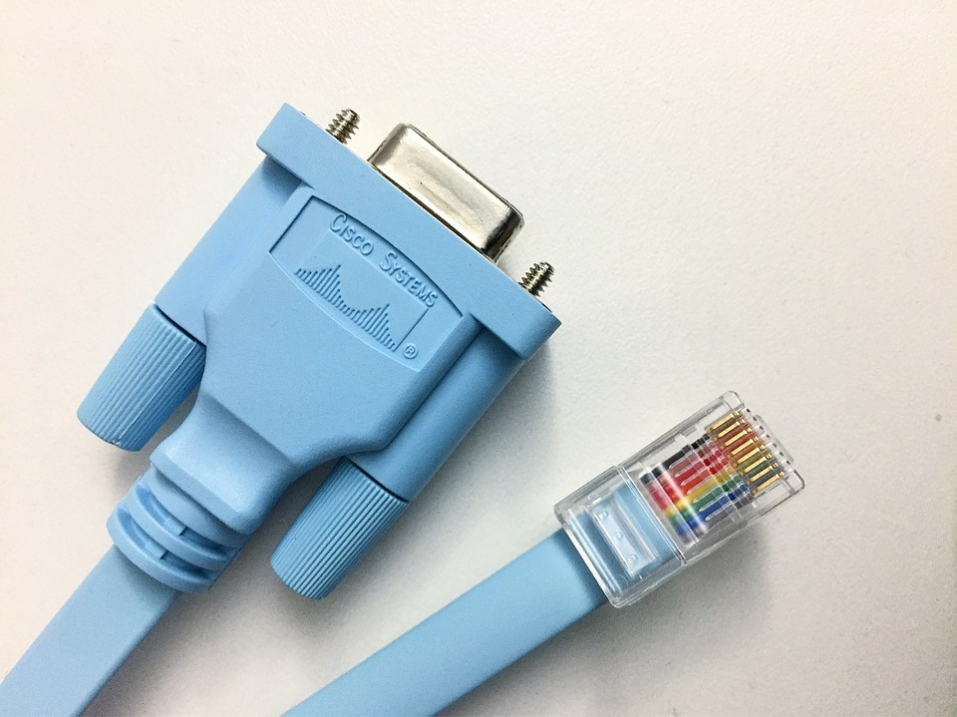
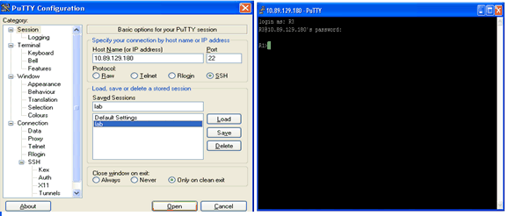
Accès à Cisco IOS Méthodes d'accès
Console - Un port de gestion physique utilisé pour accéder à un périphérique afin d'assurer la maintenance, par exemple lors des configurations initiales.
Secure Shell (SSH) - Établit une connexion CLI à distance sécurisée avec un périphérique, par le biais d'une interface virtuelle, sur un réseau. (Remarque: Il s'agit de la méthode recommandée pour se connecter à distance à un périphérique.)
Telnet- Établit une connexion CLI distante non sécurisée à un périphérique sur le réseau. (Remarque: Les informations d'authentification des utilisateurs, les mots de passe et les commandes sont envoyés sur le réseau en clair.)
Notes:
2 - Configuration de base de commutateur et de périphérique final
2.1 - Accès à Cisco IOS
2.1.4 - Méthodes d'accès

Slide 20
Accès à Cisco IOS Programme d'émulation de Terminal
Les programmes d'émulation de terminal sont utilisés pour se connecter à un périphérique réseau par un port de console ou par une connexion SSH/TelNet.
Il existe plusieurs programmes d'émulation terminale à choisir, tels que PuTY, Tera Term et SecureCRT.
Notes:
2 - Configuration de base de commutateur et de périphérique final
2.1 - Accès à Cisco IOS
2.1.5 - Programmes d'émulation de terminal
2.1.6 - Vérifiez votre compréhension - Accès à Cisco IOS

Slide 21
2.2 Navigation IOS
Notes:
2 - Configuration de base de commutateur et de périphérique final
2.2 - Navigation IOS

Slide 22
Navigation IOS Principaux modes de commande
Mode d'exécution utilisateur:
Ce mode n'autorise l'accès qu'à un nombre limité de commandes de surveillance de base
Identifier à l'invite CLI qui se termine par le symbole >.
Mode d'exécution privilégié:
Permet d'accéder à toutes les commandes et fonctionnalités.
Identifier à l'invite CLI qui se termine par le symbole #.
Notes:
2 - Configuration de base de commutateur et de périphérique final
2.2 - Navigation IOS
2.2.1 - Principaux modes de commande

Slide 23
Navigation IOS Mode de configuration et de sous-modes de configuration
Mode de configuration globale:
Utilisé pour accéder aux options de configuration sur l'appareil
Mode de configuration de ligne:
Utilisé pour configurer l'accès par la console, par SSH, par Telnet, ou l'accès AUX.
Mode de configuration d’interface:
Utilisé pour configurer un port de commutateur ou une interface de routeur
Notes:
2 - Configuration de base de commutateur et de périphérique final
2.2 - Navigation IOS
2.2.2 - Mode de configuration et sous-modes de configuration

Slide 24
Navigation IOS Vidéo - Principaux modes de commande de la CLI d'IOS
Cette vidéo présentera les points suivants :
Mode d’exécution utilisateur
Mode d'exécution privilégié
Mode de config globale.
Notes:
2 - Configuration de base de commutateur et de périphérique final
2.2 - Navigation IOS
2.2.3 - Vidéo - Principaux modes de commande de la CLI d'IOS

Slide 25
Navigation IOS Navigation entre les différents modes IOS
Mode d'exécution privilégié:
Pour passer du mode utilisateur au mode privilégié, utilisez la commande enable .
Mode de configuration globale:
Pour passer en mode de configuration globale et le quitter, utilisez la commande configure terminal. Revenez en mode d'exécution privilégié avec la commande exit.
Mode de configuration de ligne:
Pour entrer et sortir du mode de configuration de ligne, utilisez la commande de ligne suivie du type de ligne de gestion. Pour retourner au mode de configuration globale, utilisez la commande exit.
Notes:
2 - Configuration de base de commutateur et de périphérique final
2.2 - Navigation IOS
2.2.4 - Navigation entre les différents modes IOS

Slide 26
Navigation IOS Navigation entre les différents modes IOS (Suite)
Sous-modes de configuration:
Pour quitter un sous-mode de configuration et retourner au mode de configuration globale, utilisez la commande exit . Pour revenir au mode EXEC privilège, utilisez la commande de end ou la combinaison de touches Ctrl +Z .
Pour passer directement d'un mode de sous-configuration à un autre, tapez la commande de mode de sous-configuration souhaitée. Remarquez comment l'invite de commandes passe de (config-line)# to (config-if)#.
Notes:
2 - Configuration de base de commutateur et de périphérique final
2.2 - Navigation IOS
2.2.4 - Navigation entre les différents modes IOS

Slide 27
Navigation IOS Vidéo - Navigation entre les différents modes IOS
Cette vidéo couvre les points suivants:
enable
disable
configure terminal
exit
end
Contrôle + Z sur le clavier
Autres commandes pour entrer en mode de configuration secondaire
Notes:
2 - Configuration de base de commutateur et de périphérique final
2.2 - Navigation IOS
2.2.5 - Vidéo - Navigation entre les différents modes IOS
2.2.6 - Remarque sur le contrôleur de syntaxe
2.2.7 - Contrôleur de syntaxe - Navigation entre les différents modes IOS
2.2.8 - Vérifiez votre compréhension - Navigation d'IOS

Slide 28
2.3 La Structure des commandes
Notes:
2 - Configuration de base de commutateur et de périphérique final
2.3 – La Structure des commandes

Slide 29
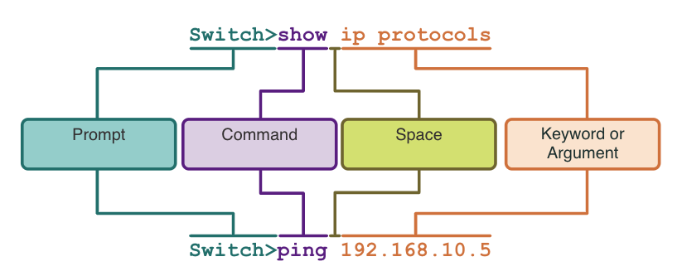
La Structure des commandes La Structure des commandes IOS de base
Mot-clé - il s'agit d'un paramètre spécifique défini dans le système d'exploitation (dans la figure, les protocoles IP).
Argument - il s'agit d'une valeur ou d'une variable définie par l'utilisateur (dans la figure, 192.168.10.5).
Notes:
2 - Configuration de base de commutateur et de périphérique final
2.3 - La Structure des commandes
2.3.1 - Structure des commandes IOS de base

Slide 30
La Structure des commandes Contrôleur de syntaxe de la commande IOS
Une commande peut exiger un ou plusieurs arguments. Pour connaître les mots-clés et arguments requis pour une commande, consultez la section sur la syntaxe des commandes.
le texte en gras signale les commandes et les mots clés que l'utilisateur doit saisir tels quels.
Le texte en italique signale un argument dont l'utilisateur fournit la valeur.
Convention | Description
gras | Le texte en gras signale les commandes et mots-clés à saisir tels quels.
Italique | Le texte en italique signale les arguments pour lesquels des valeurs doivent être saisies.
[x] | Les crochets signalent un élément facultatif (mot-clé ou argument).
{x} | Les accolades signalent un élément requis (mot-clé ou argument).
[x {y | z }] | Les accolades et les lignes verticales encadrées par des crochets signalent un choix obligatoire, au sein d'un élément facultatif. Les espaces sont utilisés pour délimiter clairement certaines parties de la commande.
Notes:
2 - Configuration de base de commutateur et de périphérique final
2.3 - Structure de commande
2.3.2 - Vérification de la syntaxe des commandes IOS

Slide 31
La Structure des commandes Vérification de la syntaxe de la commande IOS (suite.)
La syntaxe de la commande fournit le modèle, ou format, qui doit être utilisé lors de la saisie d'une commande.
La commande est ping et l'argument défini par l'utilisateur est l'adresse IP de l'appareil de destination. Par exemple, ping 10.10.10.5.
La commande est traceroute -t l'argument défini par l'utilisateur est l'adresse IP de l'appareil de destination. For example, traceroute 192.168.254.254.
Si une commande est complexe avec plusieurs arguments, vous pouvez la voir représentée
comme ceci:
Notes:
2 - Configuration de base de commutateur et de périphérique final
2.3 - Structure de commande
2.3.2 - Vérification de la syntaxe des commandes IOS

Slide 32
La Structure des commandes Fonctionnalités d'aide d'IOS
L'IOS propose deux formes d'aide: l'aide contextuelle et la vérification de la syntaxe des commandes.
Une aide contextuelle vous permet de trouver rapidement des réponses aux questions suivantes:
Quelles commandes sont disponibles dans chaque mode de commande?
Quelles commandes commencent par des caractères spécifiques ou un groupe de caractères?
Quels arguments et mots clés sont disponibles pour des commandes particulières?
La vérification de la syntaxe des commandes contrôle que l'utilisateur a entré une commande valide.
s'il ne comprend pas la commande entrée, l'interpréteur affiche des commentaires décrivant le problème rencontré.
Notes:
2 - Configuration de base de commutateur et de périphérique final
2.3 - Structure de commande
2.3.3 - Fonctionnalités d'aide d'IOS

Slide 33
La Structure des commandes Vidéo - Aide contextuelle et vérificateur de syntaxe des commandes
Cette vidéo présentera les points suivants :
L'utilisation de commande help en mode EXEC utilisateur, EXEC privilégié et configuration globale
la terminaison des commandes et les arguments avec la commande help
L'utilisation de contrôleur de syntaxe des commandes pour corriger les erreurs de syntaxe et les commandes incomplètes
Notes:
2 - Configuration de base de commutateur et de périphérique final
2.3 - La Structure des commandes
2.3.4 - Vidéo - Aide contextuelle et Vérificateur de syntaxe des commandes

Slide 34
La Structure des commandes Touches d'accès rapide et raccourcis clavier
Dans le CLI d'IOS, des touches d'accès rapide et des raccourcis facilitent la configuration, la surveillance et le dépannage.
Il est possible de raccourcir les commandes et les mots-clés jusqu'au nombre minimal de caractères qui identifient une sélection unique. Par exemple, vous pouvez raccourcir la commande configure en entrant conf parce que configure est la seule commande qui commence par conf.
Notes:
2 - Configuration de base de commutateur et de périphérique final
2.3 - La Structure des commandes
2.3.5 - Touches d’accès rapide et raccourcis

Slide 35
La Structure des commandes Touches d'accès rapide et raccourcis clavier (suite.)
Le tableau ci-dessous présente une brève liste de frappes pour améliorer l'édition en ligne de commande.
Frappe | Description
Tabulation | Complète un nom de commande entré partiellement.
Retour arrière | Efface le caractère à gauche du curseur.
Flèche Gauche ou Ctrl+B | Déplace le curseur d'un caractère vers la gauche.
Flèche Droite ou Ctrl+F | Déplace le curseur d'un caractère vers la droite.
Flèche Haut ou Ctrl+P | Rappelle les commandes antérieures en commençant par les plus récentes.
Notes:
2 - Configuration de base de commutateur et de périphérique final
2.3 - La Structure des commandes
2.3.5 - Touches d’accès rapide et raccourcis

Slide 36
La Structure des commandes Touches d'accès rapide et raccourcis clavier (suite.)
Lorsqu'une sortie de commande produit plus de texte que ce qui peut être affiché dans une fenêtre de terminal, l'IOS affiche une invite « —More — » . Le tableau ci-dessous décrit les frappes qui peuvent être utilisées lorsque cette invite est affichée.
Le tableau ci-dessous répertorie les commandes qui peuvent être utilisées pour quitter une opération.
Frappe | Description
Saisissez KEY. | Affiche la ligne suivante.
Barre d'espace | Affiche l'écran suivant.
Toute autre clé | Termine la chaîne d'affichage et revient au mode d'exécution privilégié.
Frappe | Description
Ctrl+C | Dans un mode de configuration, permet de quitter le mode de configuration et de retourner au mode d'exécution privilégié.
Ctrl+Z | Dans un mode de configuration, permet de quitter le mode de configuration et de retourner au mode d'exécution privilégié.
Ctrl+Maj+6 | Séquence de coupure utilisée pour annuler les recherches DNS, traceroutes,pings, etc.
Remarque: Pour voir d'autres touches de raccourci et raccourcis, reportez-vous à la section 2.3.5.
Notes:
2 - Configuration de base de commutateur et de périphérique final
2.3 - La Structure des commandes
2.3.5 - Touches d’accès rapide et raccourcis

Slide 37
La Structure des commandes Vidéo - touches d'accès rapide et raccourcis clavier
Cette vidéo couvre les points suivants:
Touche de tabulation (saisie de tabulation)
l'abréviation de commande.
Touche flèche haut et bas
Ctrl+C
CTRL+Z
Ctrl + Maj + 6
CTRL+R
Notes:
2 - Configuration de base de commutateur et de périphérique final
2.3 - La Structure des commandes
2.3.6 - Vidéo - Raccourcis et touches de raccourci

Slide 38
La Structure des commandes Packet Tracer - Naviguer dans Cisco IOS
Dans le cadre de ce Packet Tracer, vous ferez ce qui suit :
Établir des connexions de base, accéder à l'interface en ligne de commande et découvrir l'Aide
Découvrir les modes d'exécution
Régler l'horloge
Notes:
2 - Configuration de base de commutateur et de périphérique final
2.3 - La Structure des commandes
2.3.7 – Packet Tracer – Naviguer dans Cisco IOS

Slide 39
La Structure des commandes Travaux Pratiques — Naviguer dans l'IOS à l'aide de Term Tera pour la connectivité de la console
Au cours de ce TP, vous aborderez les points suivants:
Accéder à un commutateur Cisco par le port de console série
Afficher et configurer les paramètres de base du périphérique
Accéder à un routeur Cisco à l'aide d'un câble de console mini-USB (facultatif)
Notes:
2 - Configuration de base de commutateur et de périphérique final
2.3 - La Structure des commandes
2.3.8 - Travaux Pratiques - Navigation dans l'IOS en utilisant Tera Term pour la connectivité des consoles.

Slide 40
2.4 Configuration de base des périphériques
Notes:
2 - Configuration de base de commutateur et de périphérique final
2.4 - Configuration des périphériques de base

Slide 41
Configuration des périphériques de base Nom du périphérique
La première commande de configuration sur n'importe quel périphérique doit être de lui donner un nom d'hôte unique.
Par défaut, tous les périphériques se voient attribuer un nom d'usine par défaut. Par exemple, un commutateur Cisco IOS est «Switch».
Ligne directrice sur les dispositifs de dénomination:
débutent par une lettre ;
Ne contiennent pas d'espaces
se terminent par une lettre ou un chiffre ;
Ne comportent que des lettres, des chiffres et des tirets
Comportent moins de 64 caractères
Remarque: pour supprimer le nom d'hôte configuré et renvoyer le commutateur à l'invite par défaut, utilisez la commande de config. globale no hostname.
Notes:
2 - Configuration de base de commutateur et de périphérique final
2.4 - Configuration de base de périphérique
2.4.1 - Nom du périphérique

Slide 42

Configuration des périphériques de base Recommandations relatives aux mots de passe forts
L'utilisation de mots de passe faibles ou facilement devinés est un problème de sécurité.
Tous les périphériques réseau doivent limiter l'accès administratif en sécurisant les accès d'exécution, d'exécution utilisateur et Telnet à distance avec des mots de passe. En outre, tous les mots de passe doivent être cryptés et des notifications légales doivent être fournies.
Recommandations relatives aux mots de passe forts
Utilisez des mots de passe de plus de 8 caractères.
Utilisez une combinaison de lettres majuscules et minuscules, des chiffres, des caractères spéciaux et/ou des séquences de chiffres.
Évitez d'utiliser le même mot de passe pour tous les périphériques.
N'utilisez pas des mots courants car ils sont faciles à deviner.
Remarque: a plupart des travaux pratiques de ce cours utilisent des mots de passe simples, tels que cisco ou class. Il faut éviter ces mots de passe dans les environnements de production, car ils sont considérés comme faibles et faciles à deviner.
Notes:
2 - Configuration de base de commutateur et de périphérique final
2.4 - Configuration des périphériques de base
2.4.2 - Recommandations relatives aux mots de passe forts

Slide 43
Configuration des périphériques de base Configurer les mots de passe
Sécuriser l'accès au mode d'exécution utilisateur:
Passez en mode de configuration de console de ligne à l'aide de la commande de configuration globale line console 0 .
Spécifiez ensuite le mot de passe du mode d'exécution utilisateur à l'aide de la commande de mot de passe password mot de passe .
Enfin, activez l'accès d'exécution utilisateur à l'aide de la commande login .
Sécuriser l'accès au mode d'exécution privilégié.
Passez en mode de configuration global:
Ensuite, utilisez la commande enable secret password .
Notes:
2 - Configuration de base de commutateur et de périphérique final
2.4 - Configuration des périphériques de base
2.4.3 - Configurer les mots de passe

Slide 44
Configuration des périphériques de base Configurer les mots de passe (suite.)
Sécurisation de l'accès à la ligne VTY:
Fassez en mode de configuration de console de ligne VTY à l'aide de la commande de configuration globale line vty 0 15 .
Spécifiez ensuite le mot de passe VTY à l'aide de la commande mot de passe mot de passe .
En dernier lieu, activez l'accès VTY à l'aide de la commande login .
Remarque: Les lignes VTY (terminal virtuel) activent l'accès à distance au périphérique en utilisant Telnet ou SSH. Plusieurs commutateurs Cisco prennent en charge jusqu'à 16 lignes VTY, numérotées de 0 à 15.
Notes:
2 - Configuration de base de commutateur et de périphérique final
2.4 - Configuration des périphériques de base
2.4.3 - Configurer les mots de passe

Slide 45
Configuration des périphériques de base Chiffrer les mots de passe
Les fichiers startup-config et running-config affichent la plupart des mots de passe en clair.
Pour chiffrer les mots de passe, utilisez la commande de configuration globale service password-encryption .
Utilisez la commande show running-config pour vérifier que les mots de passe sont maintenant chiffrés.
Notes:
2 - Configuration de base de commutateur et de périphérique final
2.4 - Configuration des périphériques de base
2.4.4 - Chiffrer les mots de passe

Slide 46
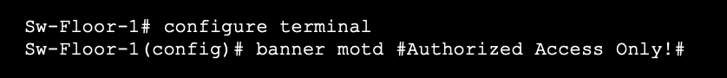
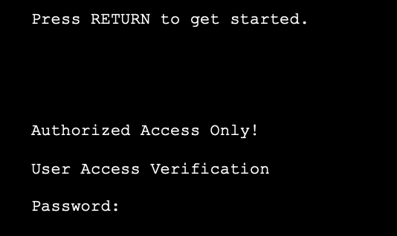
Configuration des périphériques de base Messages de bannière
Un message de bannière est important pour avertir le personnel non autorisé de tenter d'accéder à l'appareil.
Pour créer une bannière MOTD (Message Of The Day) sur un périphérique réseau, utilisez la commande de config. globale du banner motd # du message du jour # .
La bannière sera affichée lors des tentatives d'accès à l'appareil.
Remarque: Le "#" situé dans la syntaxe de la commande est le caractère de délimitation. Il est placé avant et après le message.
Notes:
2 - Configuration de base de commutateur et de périphérique final
2.4 - Configuration des périphériques de base
2.4.5 - Messages de bannière

Slide 47
Configuration des périphériques de base Vidéo - Accès administratif sécurisé à un commutateur
Cette vidéo présentera les points suivants :
Accédez à la ligne de commande pour sécuriser le commutateur
Secure access to the console port
Accès sécurisé au terminal virtuel pour un accès à distance
Chiffrer les mots de passe sur le commutateur
Configurer le message de la bannière
Vérifier les modifications de sécurité
Notes:
2 - Configuration de base de commutateur et de périphérique final
2.4 - Configuration des périphériques de base
2.4.6 - Vidéo -Accès administratif sécurisé à un commutateur
2.4.7 - Contrôleur de syntaxe - Configuration de base de périphérique
2.4.8 - Vérifiez votre compréhension - Configuration de base de périphérique

Slide 48
2.5 Enregistrement des configurations
Notes:
2 - Configuration de base de commutateur et de périphérique final
2.5 - Enregistrement des configurations

Slide 49
Enregistrement des configurations Fichiers de configuration
Deux fichiers système stockent la configuration des périphériques:
startup-config - Ceci est le fichier de configuration enregistré qui est stocké dans NVRAM. Ce fichier stocké dans la mémoire vive non volatile contient toutes les commandes qui seront utilisées au démarrage ou au redémarrage. La mémoire vive non volatile ne perd pas son contenu lors de la mise hors tension d'un routeur.
running-config - Ceci est stocké dans la mémoire vive (RAM). Il reflète la configuration actuelle. Modifier une configuration en cours affecte immédiatement le fonctionnement d'un périphérique Cisco. La RAM est une mémoire volatile. Elle perd tout son contenu lorsque le périphérique est mis hors tension ou redémarré.
Pour enregistrer les modifications apportées à la configuration en cours dans le fichier de configuration initiale, utilisez la commande copy running-config startup-config du mode d'exécution privilégié.
Notes:
2 - Configuration de base de commutateur et de périphérique final
2.5 - Enregistrement des configurations
2.5.1 - Fichier de configuration

Slide 50
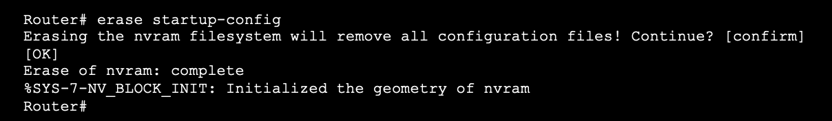
Enregistrement des configurations Modifier la configuration en cours
Si les modifications apportées à la configuration d'exécution n'ont pas l'effet souhaité et que la configuration d'exécution n'a pas encore été enregistrée, vous pouvez restaurer l'appareil dans sa configuration précédente. Pour ce faire, vous pouvez:
Supprimez les commandes modifiées individuellement.
Rechargez le périphérique avec la commande reload en mode d'exécution privilégié. Remarque: l'appareil se déconnectera brièvement, ce qui entraînera une interruption du réseau.
Vous pouvez également, si indésirables modifications ont été enregistrées dans la configuration initiale, il peut être nécessaire effacer toutes les configurations à l'aide de la commande erase startup-config de mode d'exécution privilégié.
Après avoir effacé le startup-config, rechargez le périphérique pour effacer le fichier running-config de la RAM.
Notes:
2 - Configuration de base de commutateur et de périphérique final
2.5 - Enregistrement des configurations
2.5.2 - Modifier la configuration en cours

Slide 51
Enregistrer les configuration Vidéo – Modifier la configuration en cours
Cette vidéo présentera les points suivants :
Copiez le fichier running-config dans le fichier startup-config
Afficher les fichiers dans le répertoire flash ou NVRAM
l'abréviation de commande.
Supprimez le fichier de configuration initiale.
Copiez le fichiers start-config dans le fichier running-config
Notes:
2 - Configuration de base de commutateur et de périphérique final
2.5 - Enregistrement des configurations
2.5.3 - Vidéo - Modifier la configuration en cours

Slide 52
Enregistrement des configurations Capture de la configuration dans un fichier texte
Vous pouvez aussi enregistrer et archiver les fichiers de configuration dans un document texte.
Étape 1. Ouvrez un logiciel d'émulation de terminal, tel que PuTTY ou Tera Term, connecté à un commutateur.
Étape 2. Activez l'enregistrement dans le logiciel de terminal, et attribuez un nom et un emplacement de fichier pour enregistrer le fichier journal. La figure indique que All session output seront capturés dans le fichier spécifié (i.e., MySwitchLogs).
Notes:
2 - Configuration de base de commutateur et de périphérique final
2.5 - Enregistrement des configurations
2.5.4 - Capture de la configuration dans un fichier texte

Slide 53

Enregistrement des configurations Capture de la configuration dans un fichier texte (suite)
Étape 3. Exécutez la command show running-config ou show startup-config à l'invite du mode d'exécution privilégié. Le texte affiché dans la fenêtre du terminal est alors placé dans le fichier choisi.
Étape 4. Désactivez l'enregistrement dans le logiciel de terminal. La figure montre comment désactiver l'enregistrement en choisissant l'option d'ouverture de session None
Remarque: Le fichier texte créé peut être utilisé comme enregistrement de la façon dont le périphérique est actuellement implémenté. Il peut être nécessaire de modifier le fichier avant de l'utiliser afin de restaurer une configuration enregistrée sur un périphérique.
Notes:
2 - Configuration de base de commutateur et de périphérique final
2.5 - Enregistrement des configurations
2.5.4 - Capture de la configuration dans un fichier texte

Slide 54
Enregistrement des configurations Packet Tracer - Configuration des paramètres initiaux du commutateur
Dans le cadre de ce Packet Tracer, vous ferez ce qui suit :
Vérification de la configuration par défaut du commutateur
Configuration des paramètres initiaux du commutateur
Configuration d'une bannière MOTD
Enregistrer les fichiers de configuration dans la mémoire NVRAM
Configurer un second commutateur
Notes:
2 - Configuration de base de commutateur et de périphérique final
2.5 - Enregistrement des configurations
2.5.5 - Packet Tracer - Configuration des paramètres initiaux du commutateur

Slide 55
2.6 Ports et adresses
Notes:
2 - Configuration de base de commutateur et de périphérique final
2.6 - Ports et adresses

Slide 56
Ports et adresses Présentation de l'adressage IP
L'utilisation des adresses IP est le principal moyen permettant aux périphériques de se localiser les uns les autres et d'établir la communication de bout en bout sur Internet.
La structure d'une adresse IPv4 est appelée «notation décimale à point» et est composée de quatre nombres décimaux compris entre 0 et 255.
Un masque de sous-réseau IPv4 est une valeur 32 bits qui différencie la partie réseau de l'adresse de la partie hôte. Associé à l'adresse IPv4, le masque de sous-réseau détermine à quel sous-réseau spécifique le périphérique appartient.
L'adresse de passerelle par défaut est l'adresse IP du routeur que l'hôte utilisera pour accéder aux réseaux distants, y compris à Internet.
Notes:
2 - Configuration de base de commutateur et de périphérique final
2.6 - Ports et adresses
2.6.1 - Adresses IP

Slide 57
Ports et adresses Présentation de l'adressage IP (suite)
Les adresses IPv6 ont une longueur de 128 bits et sont notées sous forme de chaînes de valeurs hexadécimales. Tous les groupes de 4 bits sont représentés par un caractère hexadécimal unique; pour un total de 32 valeurs hexadécimales. Les groupes de quatre chiffres hexadécimaux sont séparés par un deux-points «:».
Les adresses IPv6 ne sont pas sensibles à la casse et peuvent être notées en minuscules ou en majuscules.
Remarque: dans ce cours, «IP» fait référence aux protocoles IPv4 et IPv6. L'IPv6 est la version la plus récente de l'IP et remplace l'IPv4, plus courant.
Notes:
2 - Configuration de base de commutateur et de périphérique final
2.6 - Ports et adresses
2.6.1 - Adresses IP

Slide 58
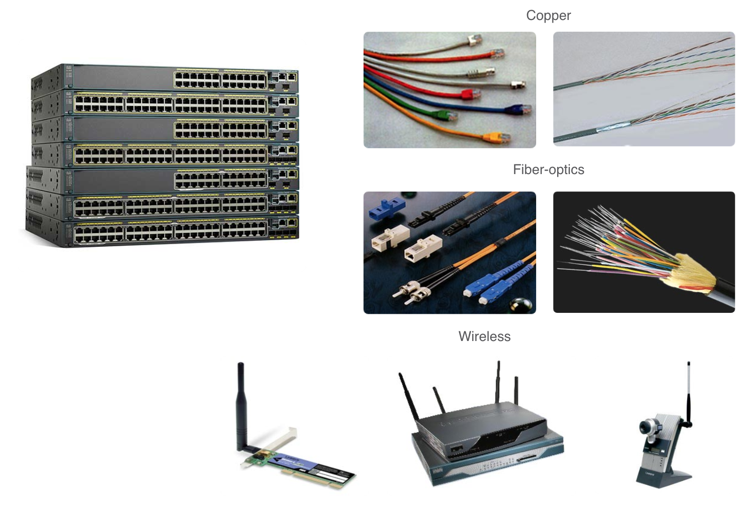
Ports et adresses Interfaces et ports
Les communications réseau dépendent des interfaces des périphériques utilisateur, des interfaces des périphériques réseau et des câbles de connexion.
Ces supports réseau incluent les câbles en cuivre à paires torsadées, les câbles à fibres optiques, les câbles coaxiaux ou la technologie sans fil.
Les différents types de supports réseau possèdent divers avantages et fonctionnalités. Les différences entre les types de supports de transmission incluent, entre autres:
la distance sur laquelle les supports peuvent transporter correctement un signal;
l'environnement dans lequel les supports doivent être installés;
la quantité de données et le débit de la transmission;
le coût des supports et de l'installation.
Notes:
2 - Configuration de base de commutateur et de périphérique final
2.6 - Ports et adresses
2.6.2 - Interfaces et ports
2.6.3 - Vérifiez votre compréhension - Ports et adresses

Slide 59
2.7 Configuration de l'adressage IP
Notes:
2 - Configuration de base de commutateur et de périphérique final
2.7 - Configuration de l'adressage IP

Slide 60
Configuration de l'adressage IP Configuration manuelle des adresses IP pour les périphériques finaux
Les périphériques terminaux sur le réseau ont besoin d'une adresse IP afin de communiquer avec d'autres périphériques sur le réseau.
Les informations d'adresse IPv4 peuvent être entrées manuellement sur les périphériques finaux, ou attribuées automatiquement à l'aide du protocole DHCP (Dynamic Host Configuration Protocol).
Pour configurer manuellement une adresse IPv4 sur un hôte Windows, ouvrez Panneau de configuration > Centre Réseau et partage > Modifier les paramètres de la carte et choisissez la carte Cliquez ensuite avec le bouton droit et sélectionnez Propriétés pour afficher Les Propriétés de connexion au réseau local.
Cliquez sur Propriétés pour ouvrir la fenêtre des propriétés du Propriétés du Protocole Internet version (TCP/IPv4) . Puis configurez les informations de l'adresse IPv4 et du masque de sous-réseau, ainsi que la passerelle par défaut.
Remarque : les options d'adressage et de configuration IPv6 sont similaires à IPv4.
Notes:
2 - Configuration de base de commutateur et de périphérique final
2.7 - Configuration de l'adressage IP
2.7.1 - Configuration manuelle des adresses IP pour les périphériques finaux

Slide 61
Configuration de l'adressage IP Configuration automatique des adresses IP des périphériques finaux
Le protocole DHCP assure la configuration automatique des adresses IPv4 pour chaque appareil final utilisant DHCP.
Généralement, les périphériques finaux utilisent par défaut le protocole DHCP pour la configuration automatique des adresses IPv4.
Pour configurer manuellement une adresse IPv4 sur un hôte Windows, ouvrez Panneau de configuration > Centre Réseau et partage > Modifier les paramètres de la carte et choisissez la carte Cliquez ensuite avec le bouton droit et sélectionnez Propriétés pour afficher Les Propriétés de connexion au réseau local.
Cliquez sur Propriétés pour ouvrir la fenêtre Propriétés du Protocole Internet version (TCP/) ,puis Sélectionnez Obtenir une adresse IP automatiquement et Obtenir les adresses des serveurs DNS automatiquement.
Remarque : IPv6 utilise DHCPv6 et SLAAC (Autoconfiguration d'adresses sans état) pour l'allocation dynamique d'adresses.
Notes:
2 - Configuration de base de commutateur et de périphérique final
2.7 - Configuration de l'adressage IP
2.7.2 - Configuration automatique des adresses IP des périphériques finaux
2.7.3 - Contrôleur de syntaxe - Vérification de la configuration IP de Windows PC

Slide 62
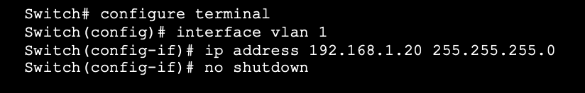
Configurez l'adressage IP Configuration de l'interface de commutateur virtuelle
Pour accéder à distance au commutateur, une adresse IP et un masque de sous-réseau doivent être configurés sur l'interface SVI.
Pour configurer un SVI sur un commutateur:
Entrer la commande interface vlan 1 en mode de configuration globale
Attribuez ensuite une adresse IPv4 à l'aide de la commande de configuration d'interface ip-address subnet-mask.
Enfin, activez l'interface virtuelle à l'aide de la commande no shutdown.
Notes:
2 - Configuration de base de commutateur et de périphérique final
2.7 - Configuration de l'adressage IP
2.7.4 - Configuration de l'interface de commutateur virtuelle
2.7.5 - Contrôleur de syntaxe - Configuration de l'interface de commutateur virtuelle

Slide 63
Configuration de l'adressage IP Packet Tracer - Mise en œuvre de la connectivité de base
Dans le cadre de ce Packet Tracer, vous ferez ce qui suit :
Effectuer une configuration de base sur deux commutateurs
Configuration des ordinateurs
Configurer l'interface de gestion des commutateurs
Notes:
2 - Configuration de base de commutateur et de périphérique final
2.7 - Configuration de l'adressage IP
2.7.6 - Packet Tracer- Mise en œuvre de la connectivité de base

Slide 64
2.8 Vérification de la connectivité
Notes:
2 - Configuration de base de commutateur et de périphérique final
2.8 - Vérification de la connectivité

Slide 65
Vérification de la connectivité Vidéo - Tester l'attribution de l'interface
Cette vidéo couvre les points suivants:
Connectez un câble de console du PC au commutateur
Utilisez le programme d'émulation de terminal et acceptez les valeurs par défaut pour vous amener à la ligne de commande
Tapez enable pour passer en mode d'exécution privilégié
Utilisez le mode de configuration global et le mode de configuration de l'interface pour entrer la commande no shutdown
Notes:
2 - Configuration de base de commutateur et de périphérique final
2.8 - Vérification de la connectivité
2.8.1 - Vidéo - Tester l'attribution de l'interface

Slide 66
Vérification de la connectivité Vidéo - Test de connectivité de bout en bout
Cette vidéo couvrira l'utilisation de la commande ping pour tester la connectivité sur les deux commutateurs et les deux PC.
Notes:
2 - Configuration de base de commutateur et de périphérique final
2.8 - Vérification de la connectivité
2.8.2 - Vidéo - Test de connectivité de bout en bout

Slide 67
2.9 Module pratique et questionnaire
Notes:
2 - Configuration de base de commutateur et de périphérique final
2.9 – Module pratique et questionnaire

Slide 68
Module pratique et questionnaire Packet Tracer - Configuration de base de commutateur et de périphérique final
Dans le cadre de ce Packet Tracer, vous ferez ce qui suit :
Configurer les noms d'hôte et les adresses IP sur deux commutateurs
Utilisez les commandes Cisco IOS pour spécifier ou limiter l'accès aux configurations de périphérique.
Utiliser les commandes IOS pour enregistrer la configuration en cours
Configurer un périphérique hôte à l'aide d'une adresse IP.
Vérifier la connectivité entre les deux périphériques finaux PC.
Notes:
2 - Configuration de base de commutateur et de périphérique final
2.9 – Module pratique et questionnaire
2.9.1 - Packet Tracer - Configuration des paramétrés de base de commutateur et de périphérique final

Slide 69
Module pratique et questionnaire Packet Tracer - Configuration de base de commutateur et de périphérique final
Au cours de ce TP, vous aborderez les points suivants:
Configurer la topologie du réseau
Configurer les hôtes PC
Configurer et vérifier les paramètres de base du commutateur
Notes:
2 - Configuration de base de commutateur et de périphérique final
2.9 – Module pratique et questionnaire
2.9.2 - Travaux pratiques - Configuration de base de commutateur et de périphérique final

Slide 70
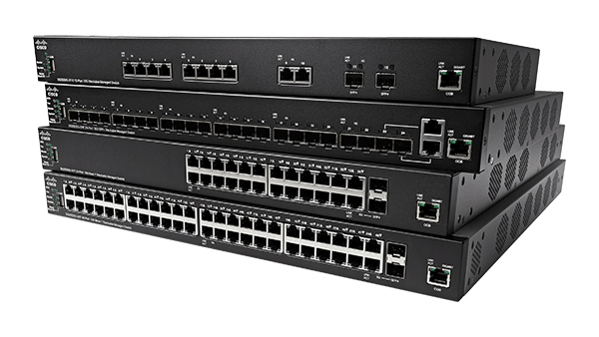
Module Pratique et Questionnaire Qu'est-ce que j'ai appris dans ce module?
Tous les périphériques finaux et réseau requièrent un système d'exploitation (SE).
le logiciel Cisco IOS sépare l'accès aux fonctionnalités de gestion en deux modes de commande: le mode d'exécution utilisateur et le mode d'exécution privilégié.
L'accès au mode de configuration globale se fait avant les autres modes de configuration spécifiques. À partir du mode de config. globale, l'utilisateur peut accéder à différents sous-modes de configuration.
Chaque commande IOS a un format ou une syntaxe spécifique et ne peut être exécutée que dans le mode approprié.
Configurations de base des périphériques: nom d'hôte, mot de passe, crypter les mots de passe et bannière.
Deux fichiers système stockent la configuration des périphériques: startup-config et running-config.
La commande IP addresses enable devices permet aux périphériques de se localiser les uns les autres et d'établir la communication de bout en bout sur Internet. Chaque périphérique final d'un réseau doit être configuré avec une adresse IP.
Notes:
2 - Configuration de base de commutateur et de périphérique final
2.9 – Module pratique et questionnaire
2.9.3 - Qu'est-ce que j'ai appris dans ce module?
2.9.4 - Questionnaires de module - Configuration des paramètres de base de commutateur et de périphérique final

Slide 71
Module 2 : Basic Switch and End Device Configuration New Terms and Commands
operating system (OS) CLI GUI shell kernel hardware console Secure Shell (SSH) Telnet terminal emulation programs user EXEC mode privileged EXEC mode | line configuration mode interface configuration mode Enable configure terminal exit end argument keyword command syntax ping traceroute help command ”?” hot keys hostname | console enable secret VTY line show running-config banner motd startup-config running-config reload erase startup-config DHCP switch virtual interface (SVI) ipconfig show ip int brief
Notes:
2 – Basic Switch and End Device Configuration
New Terms and Commands

